Slide 1

Ecommerce Analytics
Google Merchandise Store
Notes:
Καλησπέρα σας η εργασία μας αφορά σε Ecommerce Analytics για το Google Merchandise Store. To GMS είναι ένα ηλεκτρονικό κατάστημα που εμπορεύεται προϊόντα με την επωνυμία της Google ενώ διαθέτει ανοιχτά μέρος των δεδομένων πωλήσεών του.

Slide 2



Our team!
Angeliki Sfarna
Alkiviadis Kariotis
Konstantinos Zachopoulos
→ MSc in Physics
→ Performance Marketing
→Bachelor in Marketing
→Business Analyst
→ MSc in Management
→ Project Management
Notes:
Η ομάδα μας αποτελείται από την Αγγελική, τον Άλκη κι εμένα.
Η Αγγελική είναι φυσικός ενώ ασχολείται με Performance Marketing,
Και ο Άλκης εργάζεται ως Business Analyst με σπουδές στο Marketing,
O Κωνσταντίνος έχει σπουδάσει Management και εργάζεται ως Project Manager.

Slide 3
Contents
Project overview
Dataset acquisition
Exploratory Data Analysis
Insights
Suggestions & key takeaways
Notes:
Τα περιεχόμενα της παρουσίασης περιλαμβάνουν
μια συνοπτική περιγραφή του project μας,
τον τρόπο με τον οποίο είχαμε πρόσβαση στα δεδομένα μας,
την διαδικασία του Exploratory Data Analysis,
τα συμπεράσματα που καταγράψαμε από την εργασία μας,
καθώς και προτάσεις για περαιτέρω βελτίωση.

Slide 4
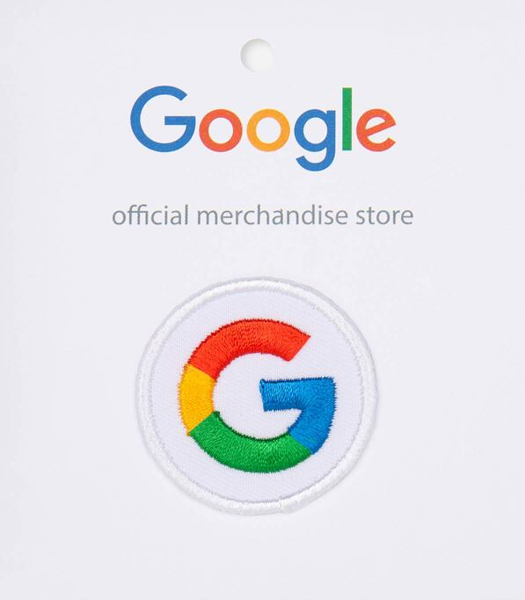
Project Overview
Query GA4 data for official GM store
Utilize new tools
Exploratory analysis
Provide insights & build dashboards
Notes:
Στο project μας χρησιμοποιούμε δεδομένα Google Analytics 4 για το κατάστημα του GMS τα οποία εξάγαμε μέσω BigQuery με στόχο την περαιτέρω επεξεργασία.
Στόχος μας ήταν να συμπεριλάβουμε στην εργασία μας, πέρα από όσα εργαλεία έχουμε ήδη χρησιμοποιήσει στο παρελθόν και καινούργια εργαλεία, τα οποία και θα παρουσιάσουμε στη συνέχεια.

Slide 5
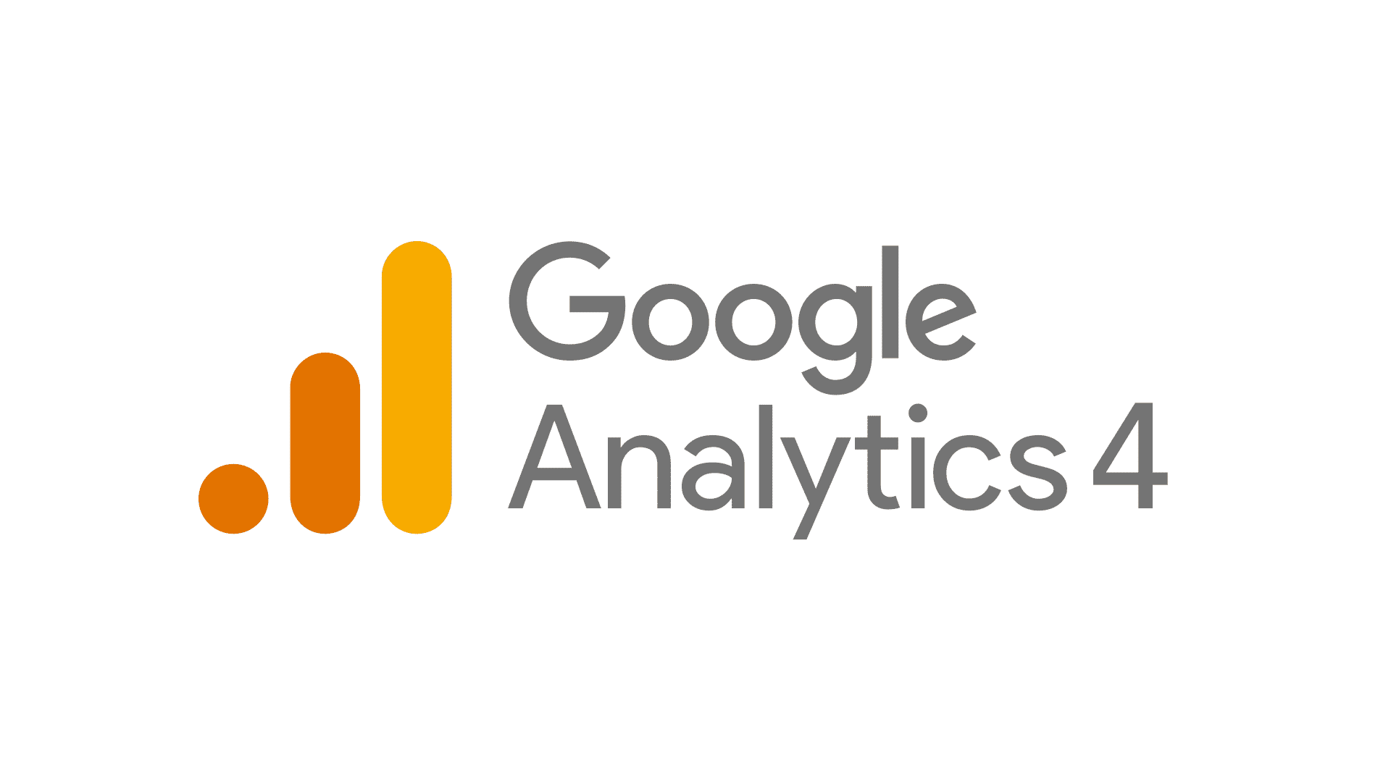
Why GA4
Google Analytics collects data from web pages/apps
GA4 is the latest version of Google Analytics
Very new to digital analytics community
Βuilt on a new data collection method based on events
GA3 will sunset July 1st 2023
Notes:
Τι είναι τα GA και γιατί τα επιλέξαμε.
Τα GA συλλέγουν στοιχεία από ιστοσελίδες και web applications.
Συγκεκριμένα τα GA 4 είναι το τελευταίο version, είναι πάρα πολύ νέο προϊόν στην κοινότητα των digital analytics και είναι ένας τύπος δεδομένων που δεν έχει επεξεργαστεί πολύ.
Είναι βασισμένα σε μία νέα μέθοδο συλλογής δεδομένων, η οποία καταγράφει events και όχι page views όπως η προηγούμενη έκδοση GA.
Η προηγούμενη έκδοση GA θα σταματήσει τον Ιούλιο αυτού του έτους, σύμφωνα με ανακοίνωση της Google.

Slide 6

Why BigQuery
BigQuery is a powerful data warehouse service
Provides fast analysis of large datasets
Supports SQL-like queries
Offers a pay-per-use pricing model, with no upfront costs
Supports real-time data streaming for seamless data integration
Notes:
To big query από την άλλη είναι ένα πολύ δυνατό εργαλείο για data warehousing. Προσφέρει γρήγορη ανάλυση μεγάλου όγκου δεδομένων. Υποστηρίζει SQL Queries.
Προσφέρει pay per use pricing model και υποστηρίζει real time data streaming για βέλτιστο integrations δεδομένων.

Slide 7







Data Acquisition & tools
Dataset
Google Cloud Storage
BigQuery nested GA4 data
For GM store - Weather data
Exported multiple files
in GCS Buckets
Data mining
4M Records
SQL queries to unnest data
Size of dataset after optimization
Queries Optimization
3 Months Period
Cost optimized queries to avoid heavy pay-per-use pricing
Maximum available period in the dataset
Notes:
Αναφορικά με τα εργαλείο και το dataset που χρησιμοποιήσαμε, από το bigquery πήραμε δεδομένα στην μορφή GA4 τα οποία ήταν nested. Χρησιμοποιήσαμε δυο dataset. Το πρώτο αφορούσε το GMS ενώ το δεύτερο σε συμπληρωματικό dataset καιρού.
Η εξαγωγή των δεδομένων και το flattening έγινε με κώδικα SQL, όπου τα queries χρησιμοποιήθηκαν με τέτοιο τρόπο έτσι ώστε να γίνει το καλύτερο δυνατό optimization προκειμένου να μειωθεί το κόστος από την εξαγωγή μεγάλου όγκου δεδομένων. Τα δεδομένα ωστόσο και πάλι δεν μπορούσαν να εξαχθούν σε ένα αρχείο, λόγου μεγάλου όγκου. Γι’ αυτό το λόγο η εξαγωγή έγινε τμηματικά σε πολλά υπο αρχεία με τη χρήση του Google Cloud Storage. Το βασικό Dataset περιλαμβάνει 4 εκατομμύρια εγγραφές και αυτό αφορά μόνο το dataset που κατεβάσαμε με τα optimized queries. Τα δεδομένα αφορούν περίοδο διάρκειας τριών μηνών από το Νοέμβριο του 2020 εώς τον Ιανουάριο του 2021.

Slide 8
Project Roadmap
Exporting data in GCS Buckets
Merging & cleaning CSV with Python
EDA in BigQuery
1
2
3
4
5
SQL coding optimization
Exporting CSV from GCS Buckets
EDA in Python
Collecting Insights
6
7
8
9
New optimized BigQuery dataset
Visualization with Looker Studio
Notes:
Οι ενέργειες που ακολουθήσαμε στη διάρκεια του project περιλαμβάνουν EDA στο BigQuery όπου έγινε η πρώτη επαφή και μελέτη προκειμένου να γνωρίσουμε τα δεδομένα μας. Προχωρήσαμε στην βελτιστοποίηση των SQL queries για την ελαχιστοποίηση του κόστους προκειμένου να διατηρήσουμε τα αρχικά credits και να μην επιβαρυνθούμε με έξτρα κόστος. Στη συνέχεια τα δεδομένα κατέβηκαν τμηματικά μέσω του Google Cloud Storage, από όπου τα εξάγαμε σε μορφή csv. Ακολούθως τα δεδομένα επεξεργάστηκαν σε jupyter όπου έγινε merging και καθαρισμός των αρχείων με python, και ακολούθησε αναλυτικό EDA στην python. Όλη αυτή η διαδικασία μας βοήθησε να διαπιστώσουμε τι ελλείψεις είχαμε στο dataset και μας οδήγησε στην εξαγωγή καινούργιου συμπληρωματικού dataset από το BigQuery. Έπειτα συγκεντρώσαμε τα συμπεράσματά μας από την ανάλυση των δύο dataset. Και επειδή ο όγκος δεδομένων ήταν πολύ μεγάλος για να τα επεξεργαστούμε σε Power BI, αποφασίσαμε να ολοκληρώσουμε την οπτικοποίηση σε Looker studio.

Slide 9
Project scope (what to expect?)
Top sellers
Main markets worldwide
Who are your customers
Purchase retention
Purchase funnel by categories
Seasonality
Basket analysis
Weather insights
Key takeaways
Notes:
Συνοπτικά τα insights που θα παρουσιάσουμε στην συνέχεια της παρουσίασης, αφορούν στις ακόλουθες θεματικές: Κορυφαία προϊόντα σε πωλήσεις , κύριες αγορές του GMS παγκοσμίως, ανάλυση των πελατών, purchase retention, ανάλυση του purchase funnel, στοιχεία seasonality, basket analysis, κάποια insights για τον καιρό και τέλος θα κλείσουμε με βασικά takeaways.

Slide 10
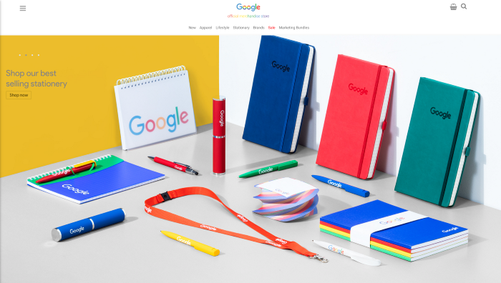
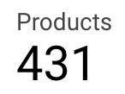
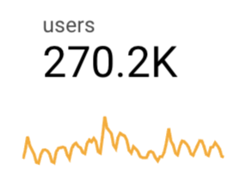
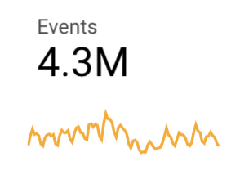
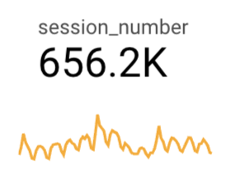
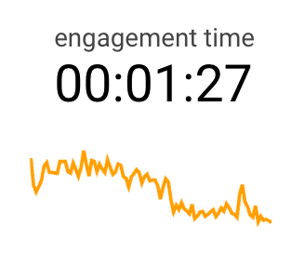
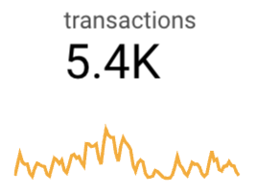
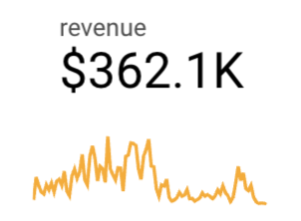
General Insights
Notes:
Για αρχή θα δούμε κάποιες γενικές πληροφορίες που αποκομίσαμε από την ανάλυση του main dataset μας όπως για παράδειγμα το ότι περιείχε 431 συνολικά προϊόντα, ο αριθμός των χρηστών ήταν 270 χιλιάδες, και συνολικά καταγράφηκαν 4 εκατομμύρια events. Οι συναλλαγές που έγιναν στην διάρκεια των 3 μηνών ήταν περίπου 5,5 χιλιάδες οι οποίες επέφεραν έσοδα που ανέρχονταν σε 360 χιλιάδες δολάρια.

Slide 11
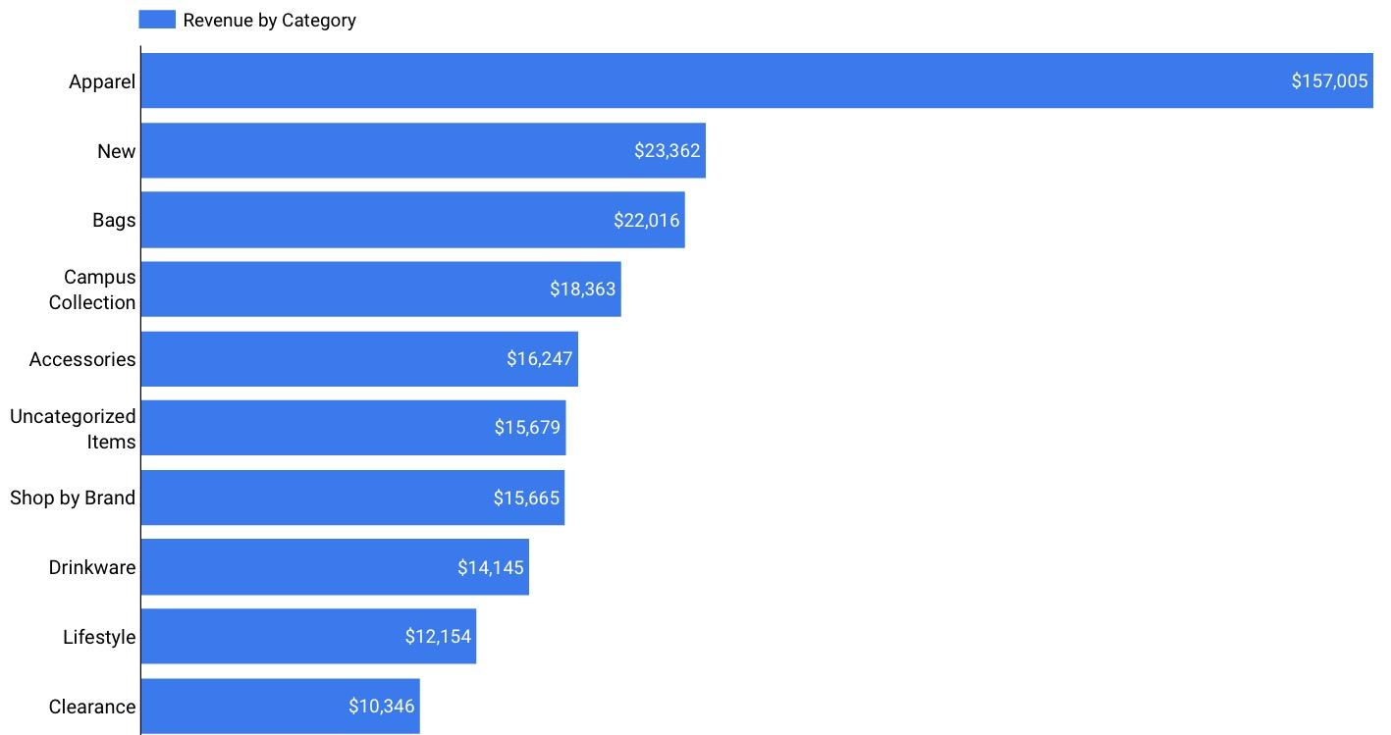


Top Product Categories
1. Apparel
2. New
3. Bags
Notes:
Όσον αφορά τα προϊόντα που πουλήθηκαν, μπορούμε να δούμε στο διάγραμμα τις κορυφαίες κατηγορίες στις οποίες ανήκαν. Οι κύριες κατηγορίες που αγόρασαν οι πελάτες αφορούσαν ρουχισμό, νέες αφίξεις προϊόντων και τσάντες. Ενδεικτικά τα έσοδα από την κατηγορία του ρουχισμού ανέρχονται στα 150 χιλιάδες δολάρια.

Slide 12
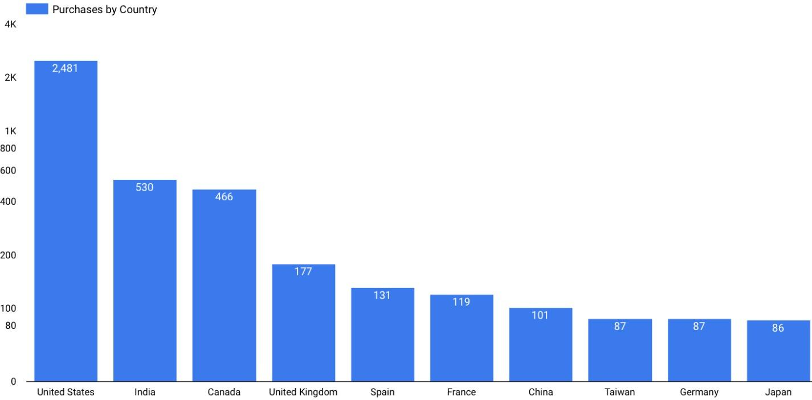

Main Markets
1. United States 2. India
3. Canada
Notes:
Στη συνέχεια στο διάγραμμα βλέπουμε τις χώρες που έχουν τον μεγαλύτερο αριθμό αγορών. Παρουσιάζεται ένα τοπ 10 από τις οποίες στην κορυφή της κατάταξης βρίσκουμε τις Ηνωμένες Πολιτείες, Ινδία και Καναδάς.

Slide 13
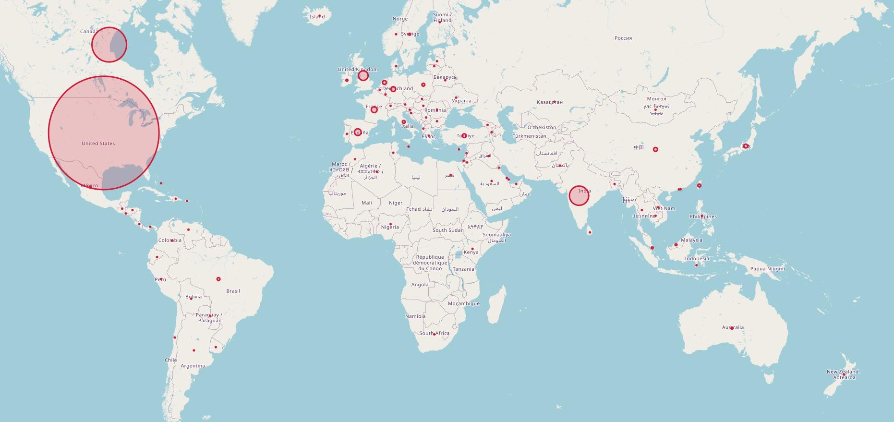
Main Markets
Notes:
Εδώ βλέπετε την γραφική απεικόνιση των πωλήσεων που προαναφέραμε πάνω στον παγκόσμιο χάρτη όπου γίνεται και πάλι εμφανές το μέγεθος των πωλήσεων σε Ηνωμένες Πολιτείες, τον Καναδά και την Ινδία ακολουθούμενα από το Ηνωμένο βασίλειο, Ισπανία και Γαλλία.

Slide 14
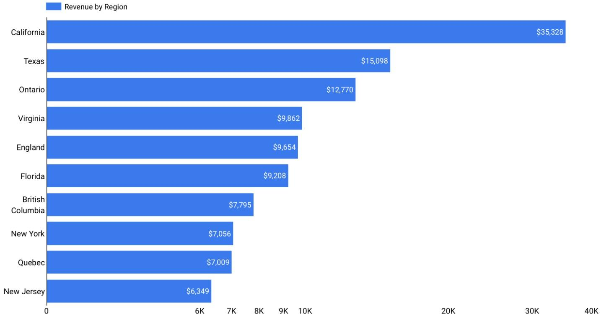

Main Regions
1. California
2. Texas
3. Ontario
Notes:
Ακολούθως σε μια ανάλυση με βάση την περιοχή και το revenue, βλέπουμε ότι το μεγαλύτερο ποσοστό εσόδων του Google Merchandise Store για τις συγκεκριμένες ημερομηνίες προέρχεται από την California, το Texas και το Ontario. Στο τοπ 10 παρατηρούμε ότι περιλαμβάνεται και η Αγγλία.

Slide 15
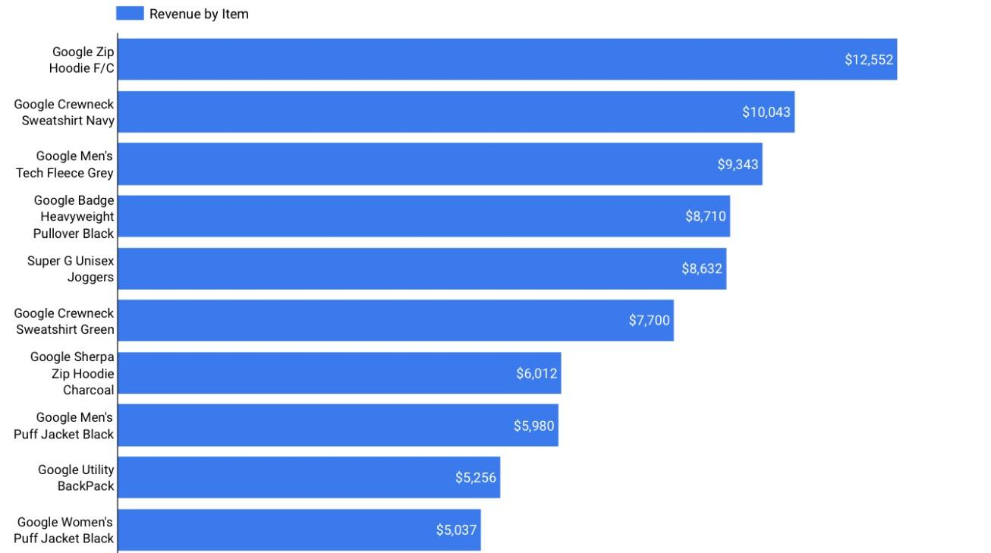


Top Sellers
1. Google Zip Hoodie F/C
2. Crewneck Sweatshirt Navy
3. Google Men’s Tech Fleece Grey
Notes:
Στην επόμενη διαφάνεια βλέπουμε αναλυτικά το τοπ 10 sellers προϊόντων του καταστήματος, με τα τρία πρώτα αυτών να αναγράφονται στο κάτω δεξιά μέρος της διαφάνειας, να ανήκουν όντως στην κατηγορία του ρουχισμού που όπως είδαμε και από το παραπάνω διάγραμμα ήταν η κορυφαία κατηγορία πωλήσεων.

Slide 16
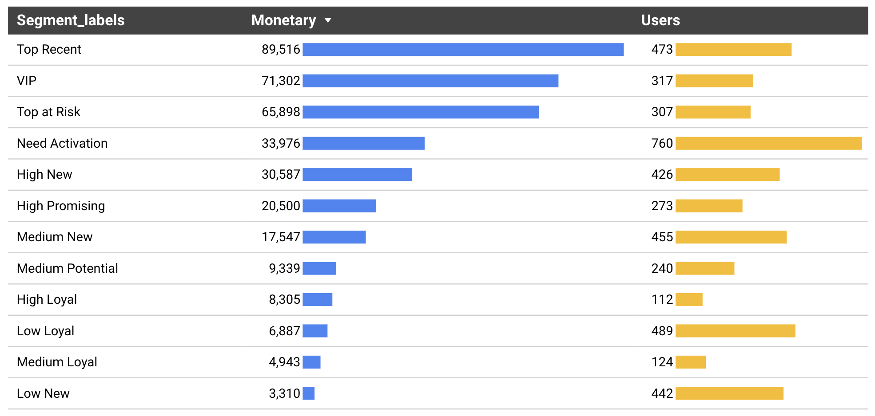
RFM Analysis
With Customers segmentation we spotted high number of users who need Activation!
Notes:
Εδώ βασισμένοι σε κριτήρια recency, frequency και monetary value χωρίσαμε τους χρήστες σε segments όπως toprisk, VIP κλπ. όπως μπορούμε να δούμε στον πίνακα έχουμε για κάθε segment τον αριθμό των χρηστών και το Monetary value ανά κατηγορία.

Slide 17
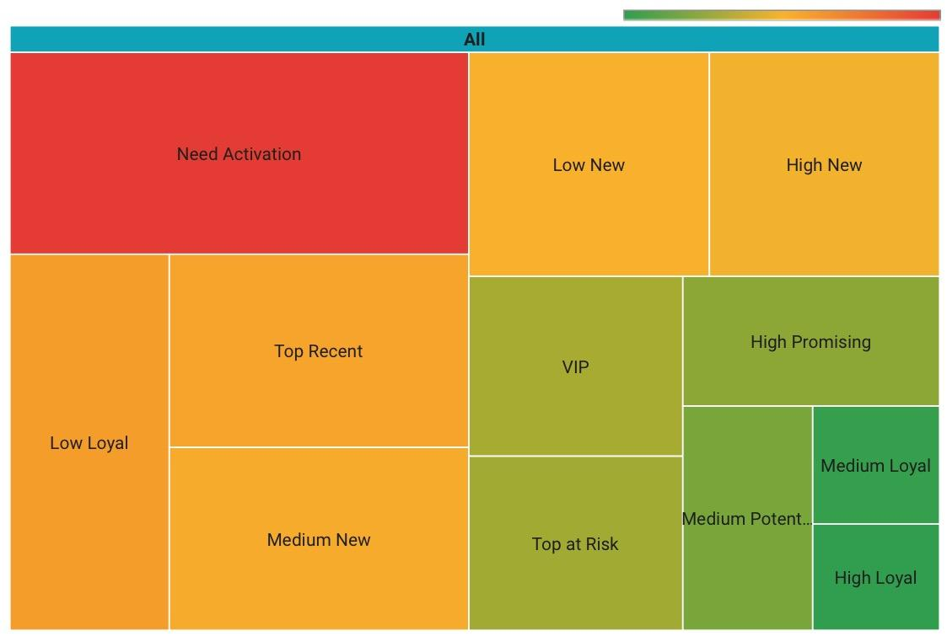
RFM Treemap
Notes:
Εδώ βλέπουμε μια γραφική απεικόνιση του προηγούμενου πίνακα όπου γίνεται πολύ πιο ξεκάθαρο ότι υπάρχει μεγάλος αριθμός χρηστών στο segment Need activation .

Slide 18
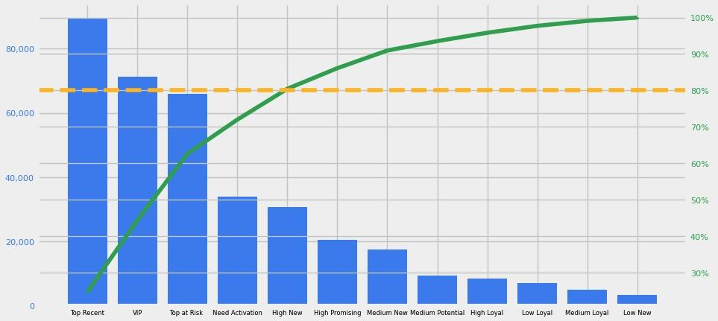
Pareto principle
23% of customers produce 62% of revenue
42% of customers produce 80% of revenue
Notes:
Όπως φαίνεται εδώ εξετάζουμε την αρχή Pareto.Μέσα από την διερεύνηση βρήκαμε ότι, το 23% των πελατών του καταστήματος ευθύνεται για το 62% των εσόδων, ενώ το 80% των εσόδων έφερε το 42% των πελατών. Θα μπορούσε κάποιος να πει ότι δεν ισχύει με αυτά τα δεδομένα η αρχή του Pareto, ‘όμως αυτό δεν θα ήτανε σωστό γιατί δεν λαμβάνουμε υπόψιν ότι ένας χρήστης μπορεί να μπει με διαφορετικά ID, όπως όταν κάνει delete τα cookies του η μπαίνει από διαφορετική συσκευή. Έτσι λοιπόν θεωρούμε ότι αυτό μπορεί να εξηγήσει σε μεγάλο βαθμό την απόκλιση που παρατηρούμε.

Slide 19
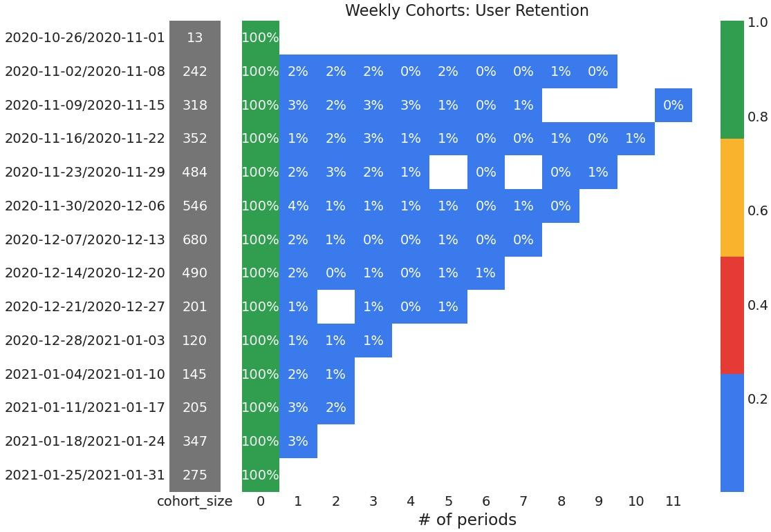
Cohort Analysis
Avg. Purchase Retention 2.5%
Notes:
Στο παρακάτω διάγραμμα βλέπουμε πόσες αγορές έχουν γίνει ανά εβδομάδα, και έπειτα πόσο τις % των χρηστών συνέχισαν να αγοράζουν. Για παράδειγμα στην δεύτερη σειρά, στην εβδομάδα 2/11 έως 8/11 από τους 242 χρήστες αγόρασε ξανά μόνο το 2% αυτών.

Slide 20




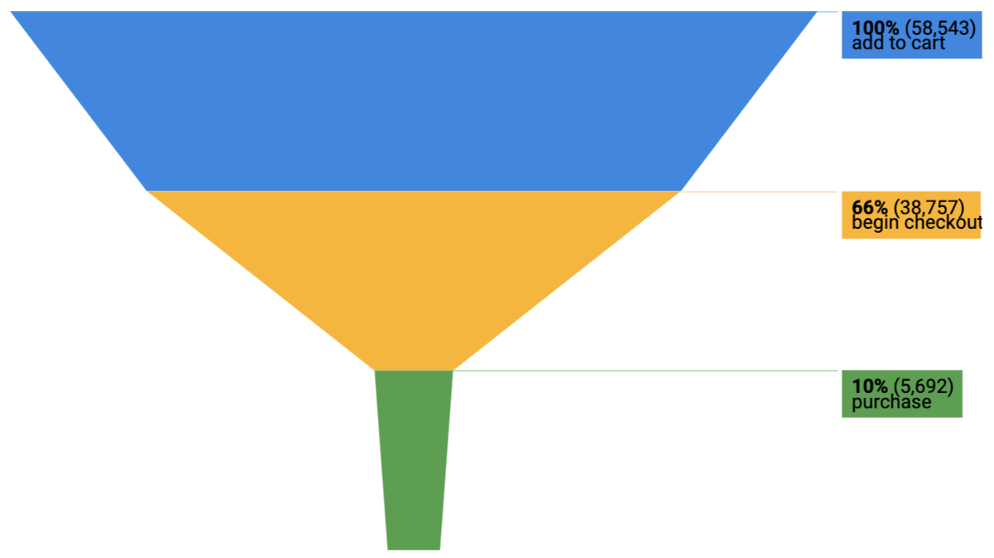
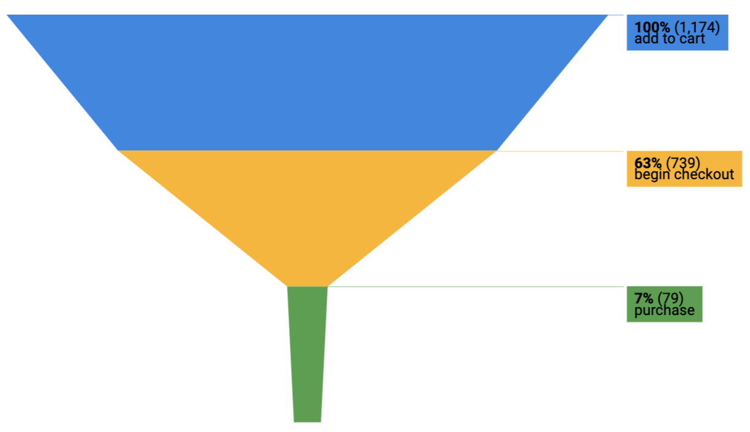
Purchase Funnel by Browser
Compared to other browsers …
… Microsoft Edge has low purchase ratio
100% (58,543) add to cart
100% (1,174) add to cart
66% (38,757) begin checkout
63% (739) begin checkout
10% (5,692) purchase
7% (79) purchase

Slide 21


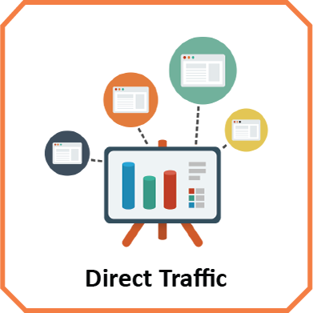
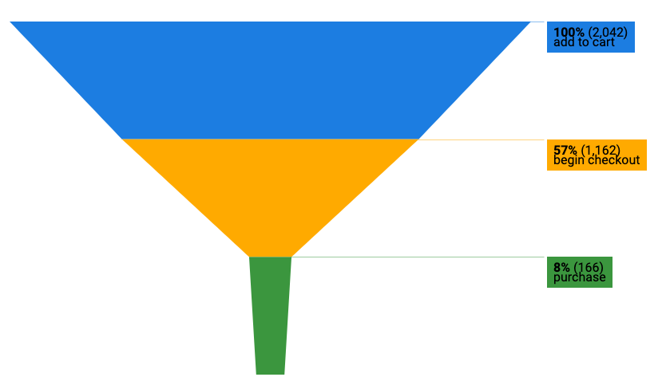
Purchase Funnel by Medium
Google ads have lower purchase ratio …
… than SEO & Direct traffic
100% (2,042) add to cart
100% (58,543) add to cart
57% (1,162) begin checkout
66% (38,757) begin checkout
8% (166) purchase
10% (5,692) purchase

Slide 22
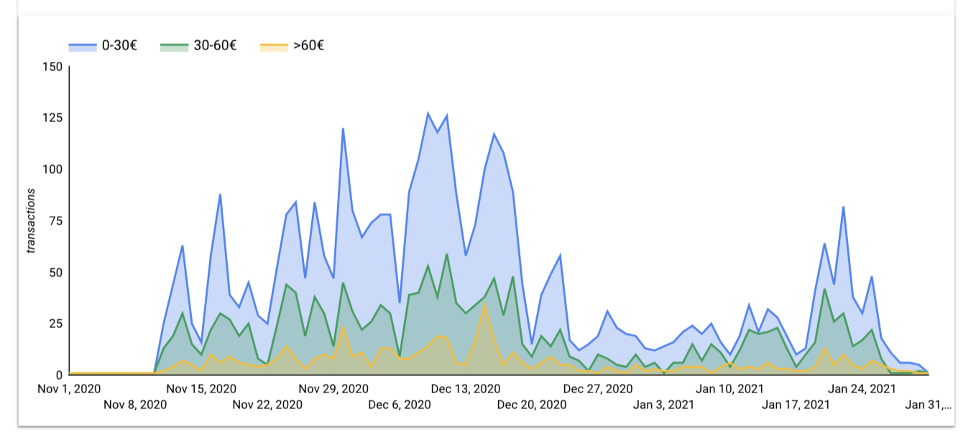
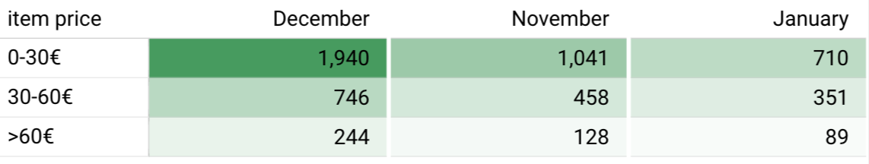
Seasonality
December peak period for low priced items

Slide 23
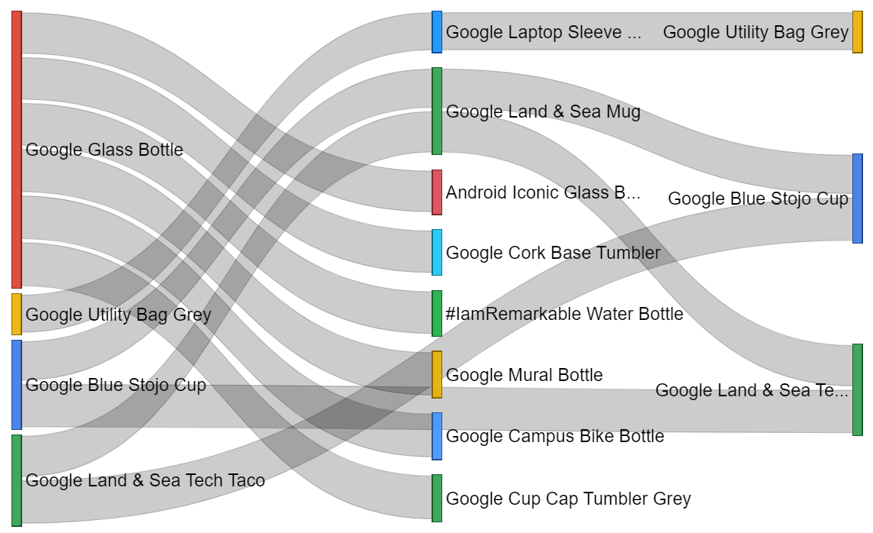
Market Basket Analysis
Customers that have already bought
Google Glass Bottle are 9 times more probable to buy
Google Cup
Cap Tumbler Grey
(in comparison to any other random customer ).
x8.5
x8.7
x8.8
x8.9
x8.9
x9
x8.9
x8.9

Slide 24
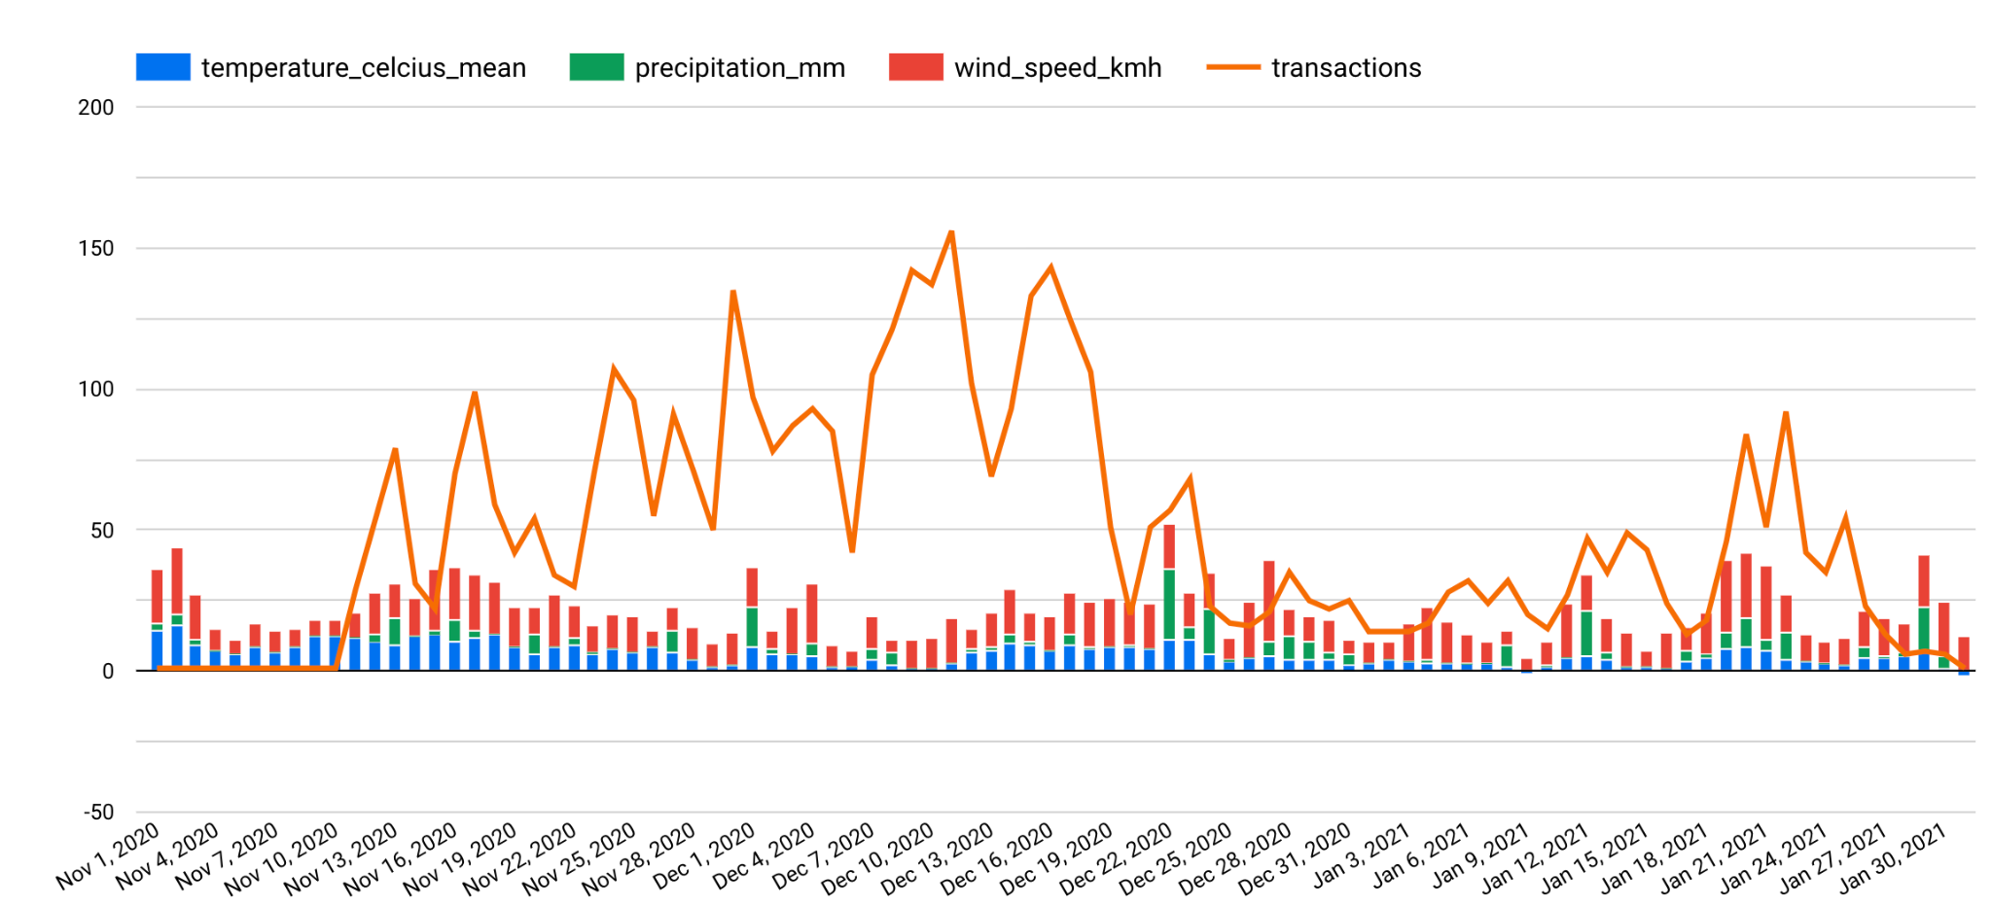
Transactions by weather
Weather doesn’t seem to affect transactions!
Source: Weather data from NYC weather station & ecommerce data segmented to NY

Slide 25
Suggestions & Key Takeaways
Funnel optimization
improve Edge browser UX & run marketing campaigns for better purchase/add-to-cart ratio
Focus on December
and gift seasonal periods to run campaigns for low priced items
Improve retention
by running customer segment targeting campaigns (activation/loyalty/discount campaigns)
Create product bundles
based on market basket analysis to increase cross selling revenue
Bad Weather means $
Automations to boost online campaigns during heavy rain or strong winds
More data & userid
provide userid & longer period of data for better customer insights (more accurate results for rfm pareto analysis)

Slide 26
Thank you for your attention!!!

